Slide 1

و حسین (ع) در پاسخ به تهمت فتنه گری که معاویه به او زد پاسخ داد که فتنه ای میان امت بزرگتر از فتنه ولایت تو بر این امت نمی بینم.
انساب الاشراف-احمدبن یحیی بلاذری

Slide 2

نرخ ارز در نظم دسترسی محدود
(مطالعه موردی ترکیه)

Slide 3

ویژگی های نظم دسترسی محدود
اقتصادهایی با رشد کند و با آسیب پذیری بالا در برابر تکانه ها
اداره کشور بدون رضایت عمومی حکومت شونده ها
تعداد نسبتا اندک سازمان ها
دولت کوچکتر و متمرکزتر
غلبه روابط شخصی و حس غالب همگان برابر خلق نشده اند.
تفاوت نظام ها در نحوه برخوردشان با مسئله خشونت است.
تئوری توازن دوگانه

Slide 4
انواع نظام های دسترسی محدود
شکننده: ائتلاف مسلط قادر به حفظ بقای خود در برابر خشونت نیست.
پایه: دولت به خوبی استقرار یافته و فقط قادر به حمایت از سازمان های درون ائتلاف مسلط است.
بالغ: ائتلاف مسلط تنوع گسترده ای از سازمان های داخل و خارج از دولت را حمایت می کند اما همچنان محدودیت در دسترسی به سازمان ها خصوصی مورد حمایت دولت وجود دارد.
آسیب پذیر در برابر تکانه های داخلی، تحولات محیطی، قیمت های نسبی، فناوری، تغییرات جمعیتی و تهدیدات خارجی و غالبا دچار عقب گرد می شوند.

Slide 5
وضعیت کلی ترکیه
عملکرد نا امید کننده در دهه 1990
بحران مالی عظیم در 2001
پذیرش اصلاحات ساختاری رادیکال از سوی IMF و WB
میانگین رشد اقتصادی سالانه 6 درصد تا سال 2007
بهبود در ضریب جینی، هزینه آموزش، هزینه بهداشت.
کنترل تورم، انضباط مالی- واگذاری تصمیم گیری و مقررات گذاری به ازپرگان های مستقل از فشار سیاسی، شفافیت در مناقصات دولتی.

Slide 6
وضعیت کلی ترکیه
کاهش محسوس در رشد اقتصادی و رشد بهره وری
اصلاحات توصیه ای بودند و نهادها قوی نشده بودند
افول بدشگون کیفیت نهادهای اقتصادی و سیاسی
تضعیف لنگر نهادی پیوستن به اتحادیه اروپا
چرخش از وعده ها و اصلاحات بعد از محکم شدن جایگاه حزب اعتدال و توسعه
استثنا در قانون مناقصات و پرداخت مالیات
از بین بردن استقلال بانک مرکزی و قوه قضاییه
حرکت به سمت روابط شخصی و توزیع رانت

Slide 7
وضعیت کلی ترکیه
کمرنگ شدن پشتیبانی مردم از نهادهای بوجود آمده
چمبره نظام تک حزبی بر بهار نوزایی نهادی
اقتدارگرایی و عدم تحمل منتقدین
بحران بی اعتمادی و کودتای ناموفق نظامی

Slide 8
عوامل سیاسی در بحران بی اعتمادی
اقتدارگرایی و سرکوب مخالفین و منتقدین بعد از کودتای 2016
از بین رفتن استقلال بانک مرکزی با وعده انتخاباتی اعمال نظارت بیشتر بر سیاست های پولی از سوی اردوغان
تغییر در قانون اساسی و تعیین وزرا و قضات بدون تصویب پارلمان
تنش با آمریکا و تحریم

Slide 9
عوامل اقتصادی در بحران بی اعتمادی
ولع شرکت های ساخت و ساز برای دریافت ارز خارجی
سطح بالای بدهی های خارجی (بیش از 300 میلیارد دلار بدهی شرکت های بزرگ)
کسری شدید تجاری
افزایش هزینه های نظامی در سرکوب مخالفین، جنگ با روسیه و درگیری با کردها
افزایش 18 درصدی بدهی های دولت
کمبود ذخایر ارزی

Slide 10
شروع تضعیف ارزش پول ملی
بعد از گزارش jpmorgan در خصوص افت ارزش لیر و توصیه به فروش آن
تضعیف (Devaluation)
کاهش(Depreciation)
تقویت(Revaluation)
افزایش (Appreciation)

Slide 11
اثرگذاری و اثر پذیری نرخ ارز

Slide 12
اثرگذاری و اثر پذیری نرخ ارز

Slide 13
اثرگذاری و اثر پذیری نرخ ارز

Slide 14
اثرگذاری و اثر پذیری نرخ ارز

Slide 15
اثرگذاری و اثر پذیری نرخ ارز

Slide 16
اثرگذاری و اثر پذیری نرخ ارز

Slide 17
سیاست های کوتاه مدت
تزریق منابع به سیستم بانکی
10 میلیارد دلار لیر ترکیه
6 میلیارد دلار از ذخایر ارزی
معادل 3 میلیارد دلار طلا
کاهش در نرخ ذخیره قانونی بانکها به میزان 0/025 درصد
کاهش در نرخ ذخیره قانونی وام های خارجی که بانک ها گرفته اند به میزان 0/04 درصد.

Slide 18
سیاست های کوتاه مدت
استفاده از یورو در کنار دلار به عنوان ذخایر ارزی
افزایش وثایق ارزی مبادلات لیر ترکیه از 7/2 میلیارد یورو به 20 میلیارد یورو
بسته حمایتی از بنگاه های کوچک و متوسط آسیب دیده
انعقاد قرارداد با شرکای تجاری بر مبنای پول ملی
محدودیت در خرید ارز توسط بانکهای داخلی حداکثر تا میزان 50 درصد منابعشان
کاهش در هزینه های غیرضرور دولت از جمله:
ممنوعیت استفاده از خودروهای دولتی
محدودیت در استخدام پرستل
انتقال بخش های دولتی از ساختمان های اجاره ای به ساختمان های دولتی

Slide 19
استراتژی توسعه صادرات تا 2023
اجرای پروژه های تحقیق و توسعه و ارتقا قابلیت رقابت بین المللی به منظور افزایش ظرفیت صادراتی
افزایش مشارکت در نمایشگاه های بین المللی
ارتقا قابلیت های صادراتی بنگاه های کوچک و متوسط
جهانی سازی برندهای ترک
تبدیل استانبول به مرکز مد و نمایشگاه ترکیه
ارائه تسهیلات به صادرکنندگان
تعدد و تنوع در خوشه ای صادراتی برای قابلت رقابت در بازارهای جهانی
اصلاح و توسعه قابلیت خدمات بخش حمل و نقل ترکیه

Slide 20
چشم انداز 2023
افزایش تولید ناخالص داخلی ترکیه به 2 تریلیون دلار
افزایش جمعیت به 82 میلیون نفر
دستیابی به درآمد سرانه 25 هزار دلار
افزایش صادرات کالا به 500 میلیارد دلار
افزایش تعداد شاغلین به رقم 30 میلیون نفر و کاهش نرخ بیکاری به زیر 5 درصد
اشتغال به تحصیل 100 درصدی
بیمه تمامی شهروندان و اختصاص 210 پزشک برای هر 100 هزار نفر
دوبرابر شدن خطوط ریلی و رسیدن به 15 هزار کیلومتر بزرگراه
احداث یکی از 10 بندر بزرگ جهان در ترکیه
تبدیل ترکیه به مرکز لجستیک 3 قاره
جذب 50 میلیون گردشگر و درآمد 50 میلیارد دلاری سالانه

Slide 21
و حسین (ع) در پاسخ به تهمت فتنه گری که معاویه به او زد پاسخ داد که فتنه ای میان امت بزرگتر از فتنه ولایت تو بر این امت نمی بینم.
انساب الاشراف-احمدبن یحیی بلاذری

Slide 22
نسبت هزینه های نظامی به کل هزینه های دولت

Slide 23
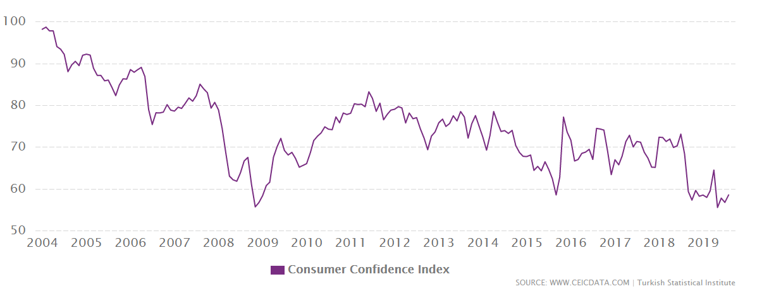
شاخص اعتماد مصرف کننده

